Slide 1
Мой прадед - герой
Быстров Константин, учащийся 5-В класса
Прокошева Валентина Павловна –
учитель обществознания
ГБОУ СОШ № 453
г. Санкт-Петербург

Slide 2
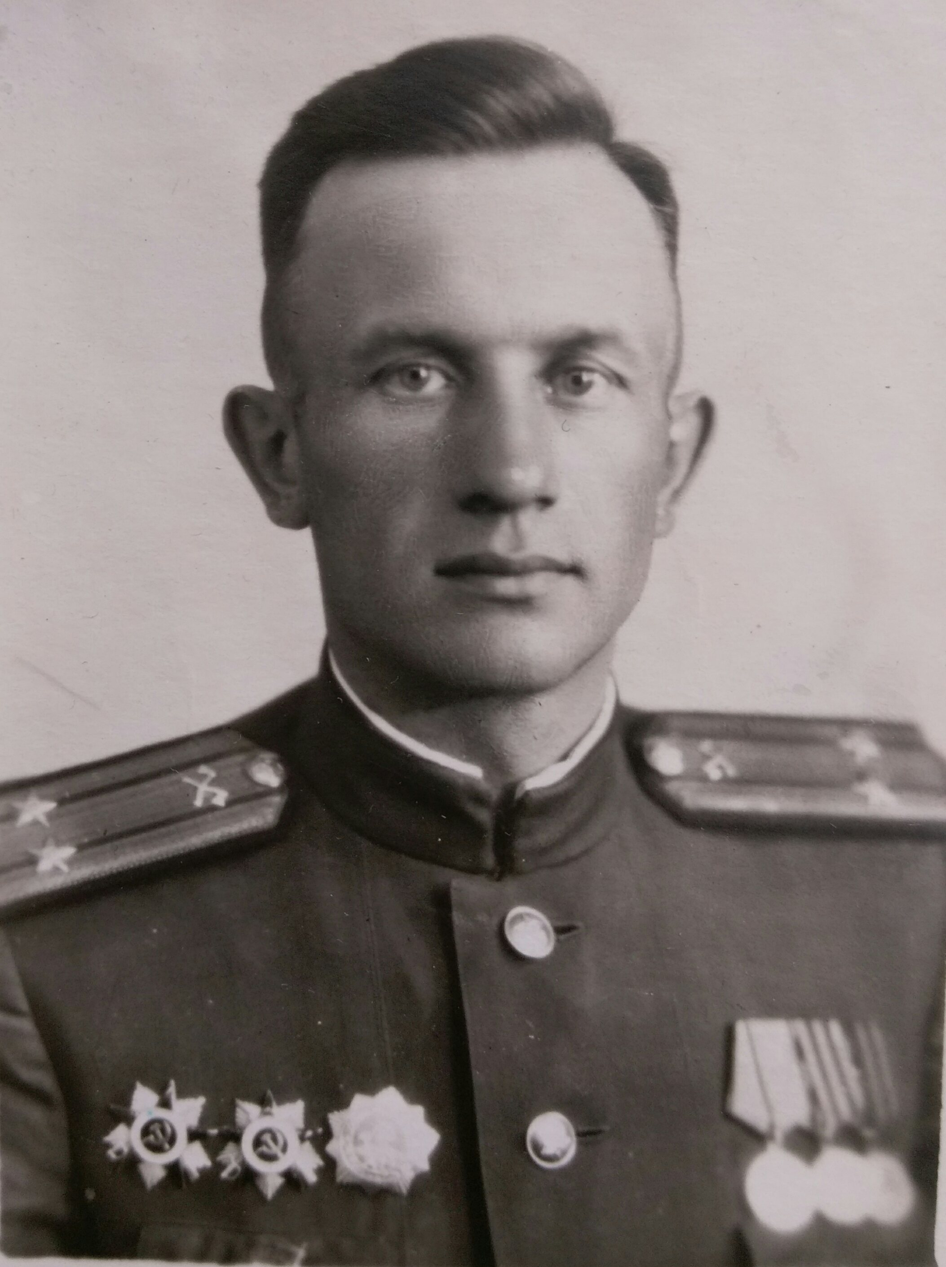
ЦМЫГ ИОСИФ АНТОНОВИЧ
Всё дальше уходят в историю грозные годы самой жестокой мировой войны, но время бессильно ослабить память о суровом величии военных лет, стойкости, мужестве и героизме нашего народа.
Мой прапрадедушка Иосиф Антонович Цмыг родился 4 апреля 1916. Недавно ему могло бы исполниться 100 лет. Но, к сожалению, он умер около 30 лет назад. Иосиф Антонович - участник Великой Отечественной Войны с первых дней.

Slide 3
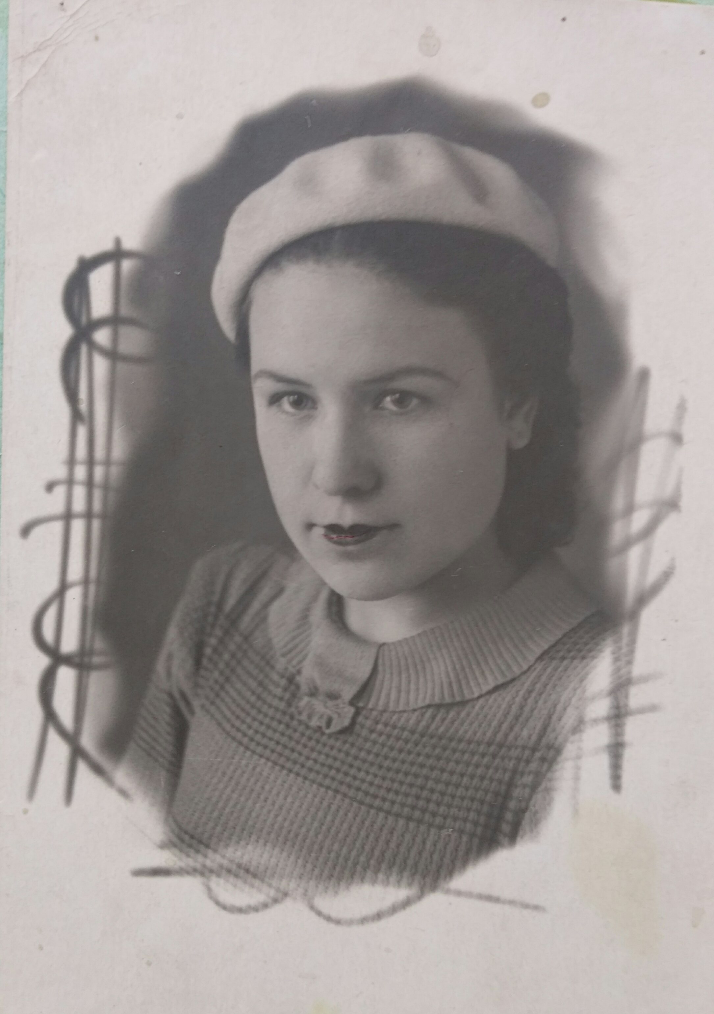
Его жене, Вере Ивановне Цмыг, моей прапрабабушке, сейчас 94 года. Часто она делится со мной воспоминаниями о войне.

Slide 4
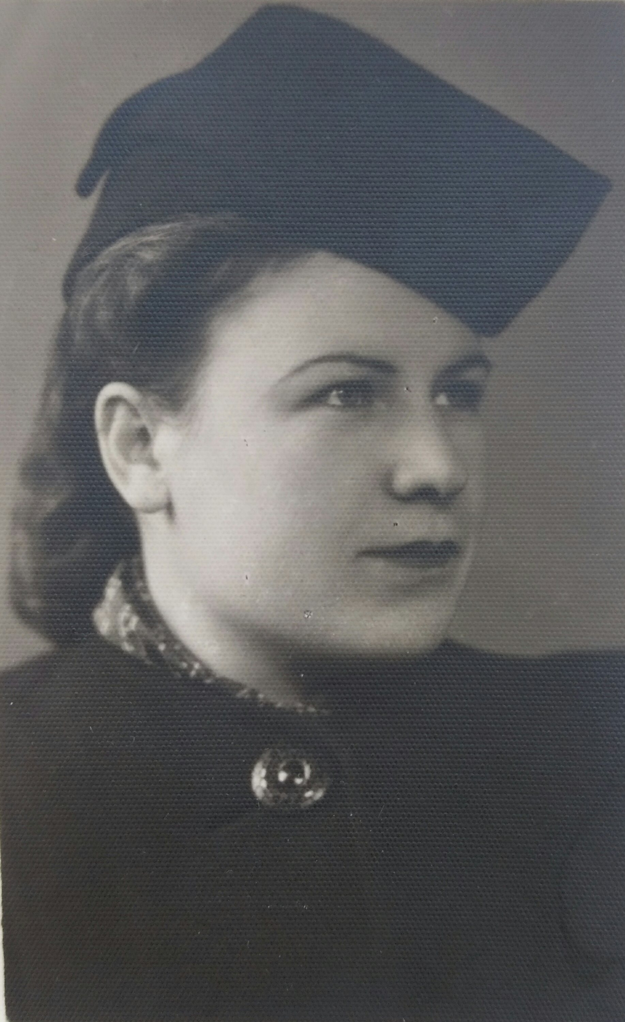
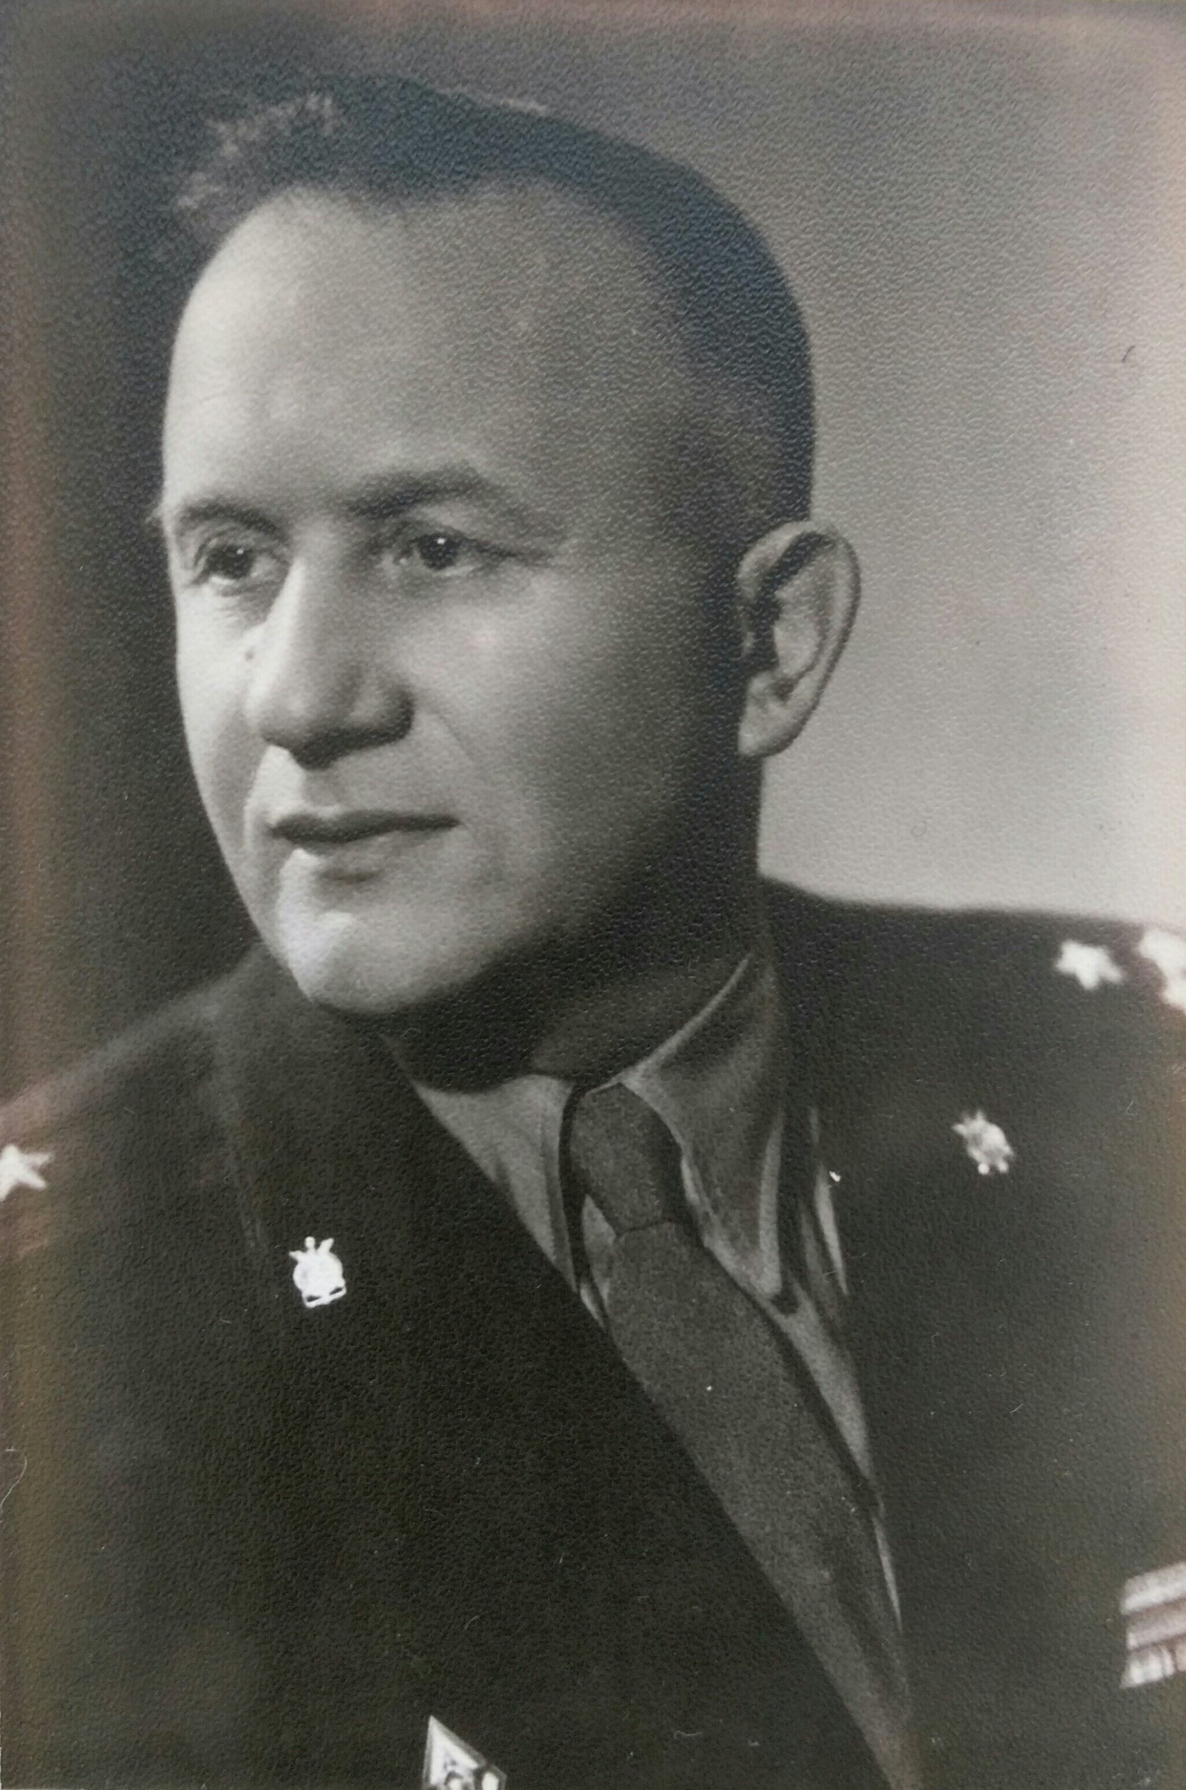
В июле 1942 года Иосиф Антонович был тяжело ранен и попал в госпиталь, где и познакомился с моей прабабушкой. После выздоровления вернулся обратно на фронт.

Slide 5
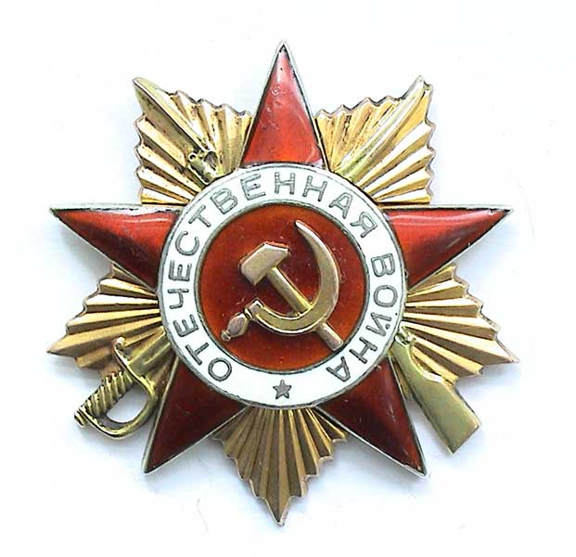
27 августа 1944 года окруженная Кишиневская группировка противника очутилась возле командного пункта нашей армии. Мой прадед личной разведкой выяснил данные о противнике и организовал оборону командного пункта. Это дало возможность ликвидировать врага. Прадед двое суток не уходил с поля боя, руководил отрядом саперов, держал оборону с превосходящим по силе противником до подхода подкрепления.
За отличное руководство штабом, смелость и решительность на поле боя был награжден Орденом Отечественной Войны Первой степени.

Slide 6
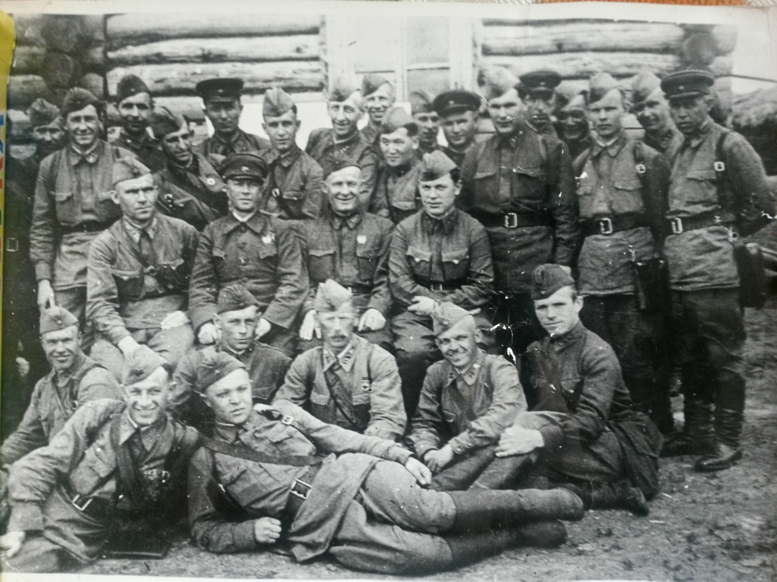
После победы над Гитлеровской Германией, мой прадед был переброшен на Восточный фронт, где продолжалась Война с Японией. На фото он третий слева в верхнем ряду.

Slide 7
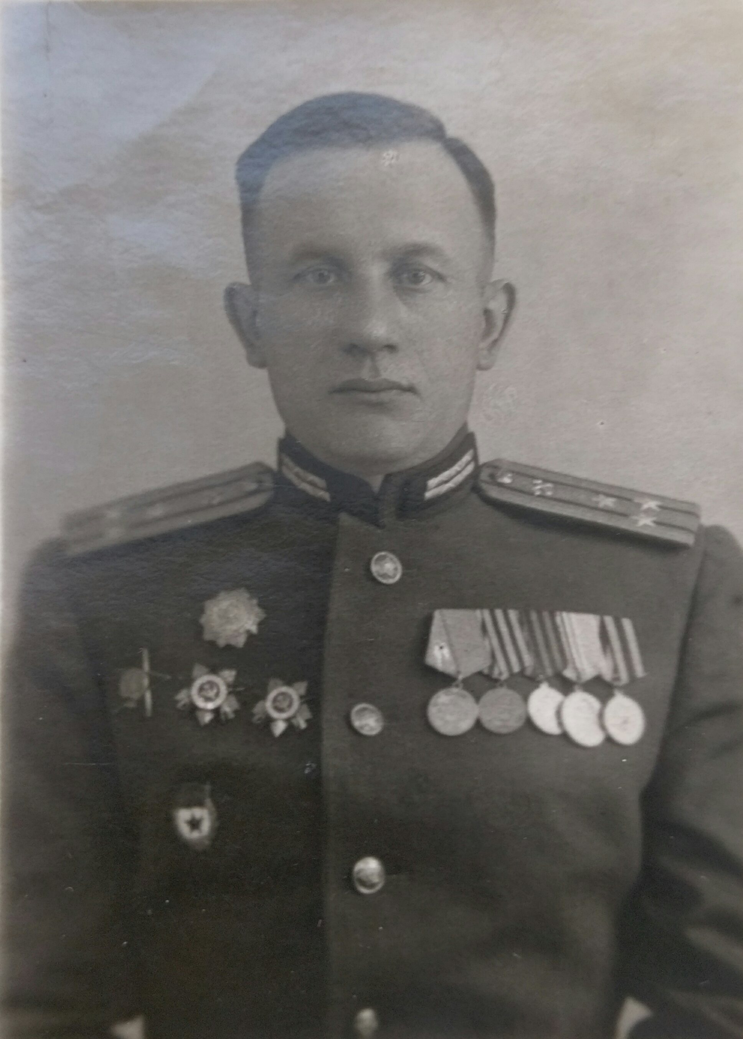
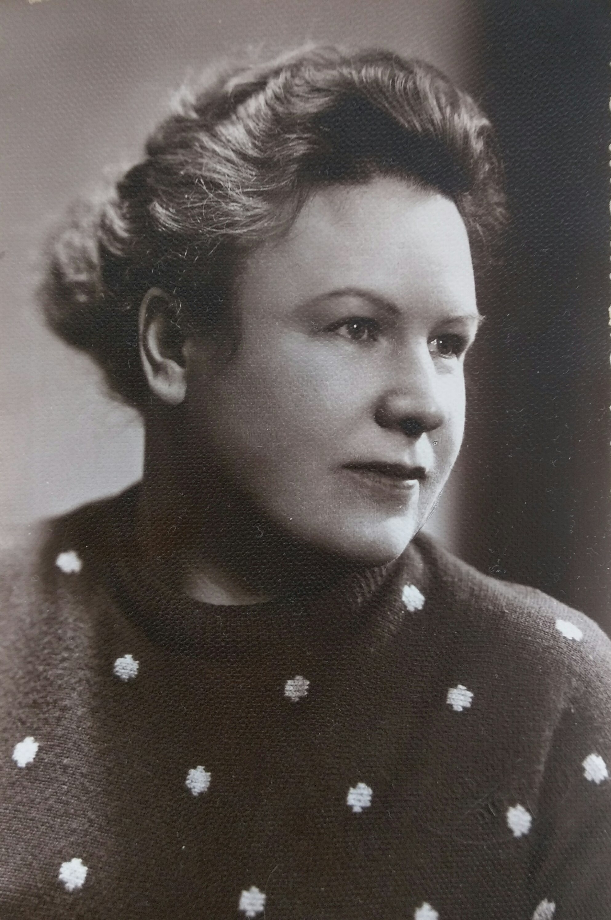
После окончания Великой Отечественной войны прадедушка с прабабушкой поженились и приехали жить в Ленинград. Я горжусь своим прадедом. Он настоящий герой! Жаль, что я не застал его живым.

Slide 8
Я ГОРЖУСЬ!

Slide 9
Я ПОМНЮ!

